Slide 1


I.1

Slide 2
Communication Strategy & Culture
I.2
Tata Kelola IT dan manajemen risiko adalah tentang meningkatkan manajemen dan pengendalian aktivitas IT dan memungkinkan top manajemen untuk melakukan pengawasan yang tepat.
Untuk mencapai ini diperlukan
proses, kontrol, praktik terbaik dan teknik manajemen yang lebih baik.
Namun semua perbaikan ini hanya akan berhasil secara berkelanjutan jika budaya organisasi diubah untuk mendorong dan mendukung pendekatan manajemen baru yang diinginkan.

Slide 3
Pendukung utama dari perubahan
I.3
Komunikasi yang efektif
Bahasa yang tepat harus digunakan untuk memberikan pengaruh terbaik bagi pemangku kepentingan, dan mengomunikasikan tujuan dan manfaat utama Tata Kelola IT di seluruh organisasi.
Karena komunikasi yang buruk dapat menciptakan :
warisan kesalahpahaman,
kurangnya kepercayaan, dan
kesalahan teknis
kesalahan promosi

Slide 4
Siapa yang perlu kita pengaruhi?
I.4
Elemen dasar dari Tata Kelola IT adalah perubahan
penting untuk diingat bahwa pesan yang berbeda diperlukan untuk pemangku kepentingan yang berbeda.
Apapun topiknya, bahasa yang digunakan harus dapat dimengerti, relevan dengan audiens yang dituju, dan memotivasi sikap positif terhadap perubahan.

Slide 5
Siapa yang perlu kita pengaruhi?
I.5
Penting juga untuk mengenali pemangku kepentingan utama yang terkena dampak perubahan
mengidentifikasi mengapa kami ingin mempengaruhi pemangku kepentingan tertentu, dan
mengidentifikasi resistensi yang perlu diatasi.
Sikap positif perlu dipromosikan dan digunakan untuk mempengaruhi orang lain.

Slide 6
I.6
Siapa yang perlu kita pengaruhi?
Investor
Providers
Controlers

Slide 7
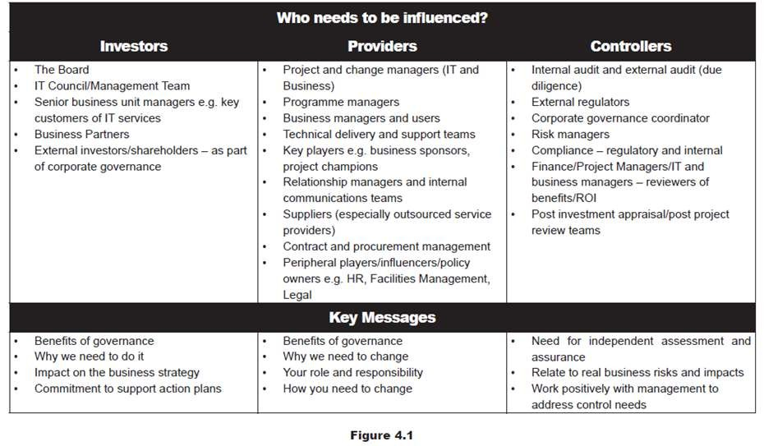
Siapa yang perlu kita pengaruhi?
I.7

Slide 8
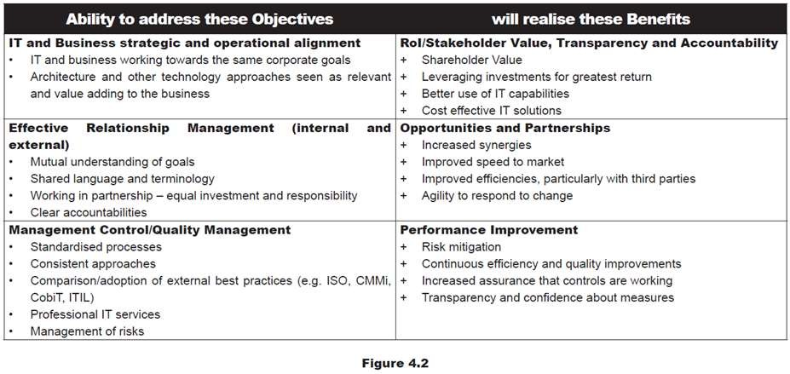
I.8
What are the key messages?
contoh beberapa pesan utama yang perlu dikomunikasikan

Slide 9
Communication best practices
I.9
pastikan pemangku kepentingan memahami dan merasabertanggung jawab untuk menjaga terhadap risiko, yang tidak akan ada jika mereka menerapkan kontrol Tata Kelola IT yang efektif.
The “downside”
risiko bisnis yang terkait dengan penggunaan dan fungsi IT, yaitu kerugian finansial, kerusakan reputasi, kehilangan layanan dll.
The “upside”
risiko bisnis dari tidak mengeksploitasi IT secara efektif, yaitu hilangnya keunggulan kompetitif, ketidakefisienan, kegagalan untuk menanggapi perubahan pasar dll.

Slide 10
Recommended approaches
I.10
Jika risiko TI tidak dikomunikasikan secara efektif, maka :
maka para pemangku kepentingan tidak akan menghargai dampak nyata terhadap mereka,
tidak menanggapi masalah dengan serius,
atau tidak termotivasi untuk menuntut kontrol yang lebih baik.

Slide 11
Contoh pedekatan
I.11
Tekankan dampak dari risiko bisnis yang terkait dengan strategi IT yang tidak selaras, penyalahgunaan teknologi, operasi yang dikelola dengan buruk, dan proyek yang tidak dikelola secara efektif.
(Tunjukkan bagaimana risiko ini dapat dikurangi dengan kontrol yang efektif.)
Identifikasi contoh yang relevan tata kelola yang memberikan manfaat bisnis.
Pemodelan skenario dengan penilaian risiko dan mitigasi.
Menggunakan bahasa bisnis yang umum

Slide 12
Faktor Keberhasilan
I.12
Libatkan semua pemangku kepentingan yang relevan dalam lingkungan lokakarya
Dapatkan komitmen kepemilikan dan pendanaan yang jelas untuk tindakan mitigasi risiko
Monitor / lacak semua tindakan

Slide 13
Developing an influencing strategy
I.13
Rencana komunikasi harus didasarkan pada strategi pengaruh yang terdefinisi dengan baik.
Strategi harus mengidentifikasi peluang untuk keterlibatan aktif para pemangku kepentingan dalam mengembangkan pendekatan tata kelola, merencanakan dan mengimplementasikan perubahan manajemen IT, dan secara ideal membangun tujuan / target perubahan spesifik menjadi rencana kinerja pribadi.

Slide 14
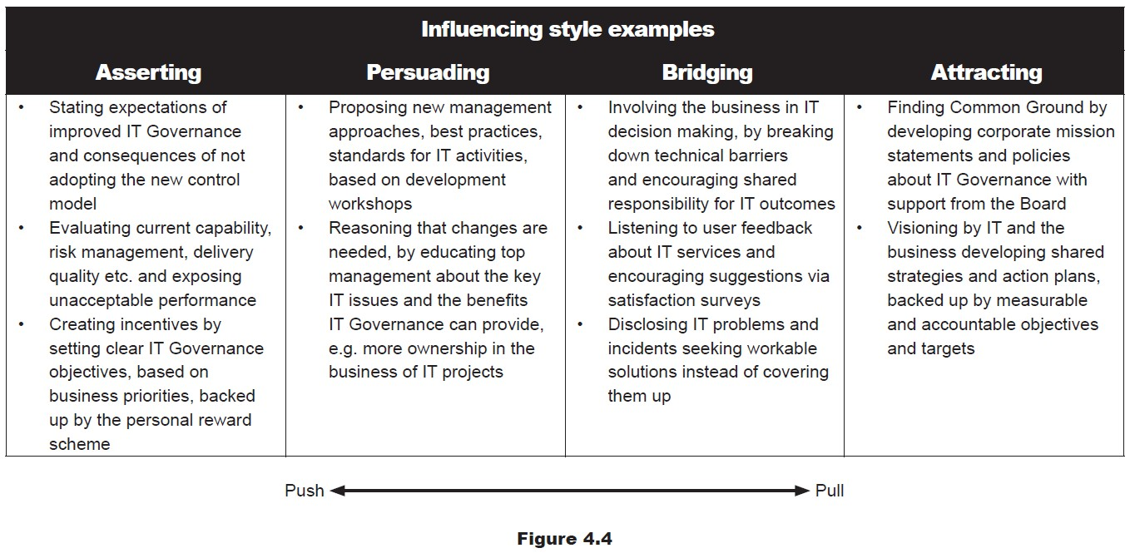
I.14

Slide 15
Change roadmap
I.15
Setiap organisasi akan memiliki budaya sendiri dan pilihan paradigma Tata Kelola IT yang ingin diadopsi.
Roadmap harus diikuti untuk perubahan budaya dan komunikasi yang efektif akan menjadi unik untuk situasi yang spesifik.

Slide 16



I.16

